Slide 1
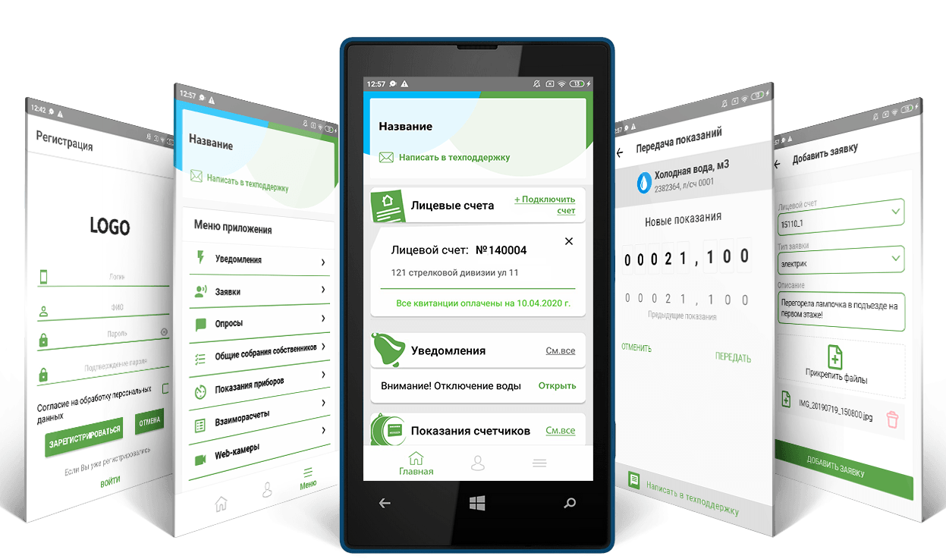
Фирменное мобильное приложение
— это личный кабинет абонента, доступный в его мобильном телефоне/планшете
Мы находимся там, где наш клиент — в его мобильном телефоне

Slide 2
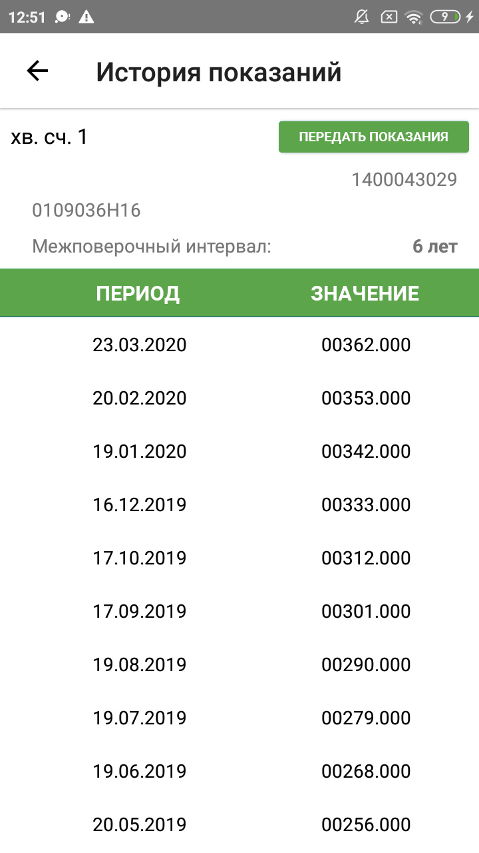
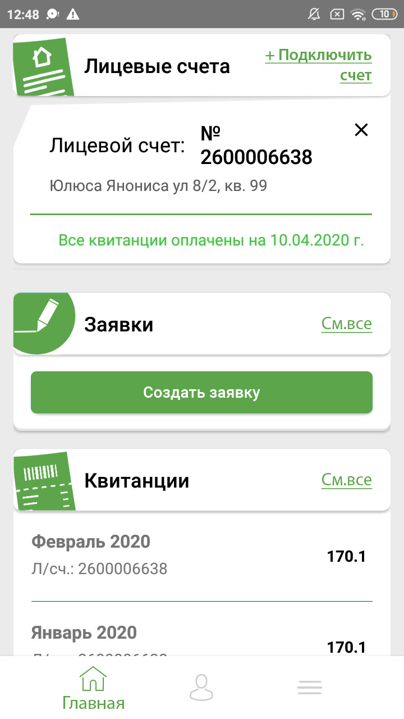
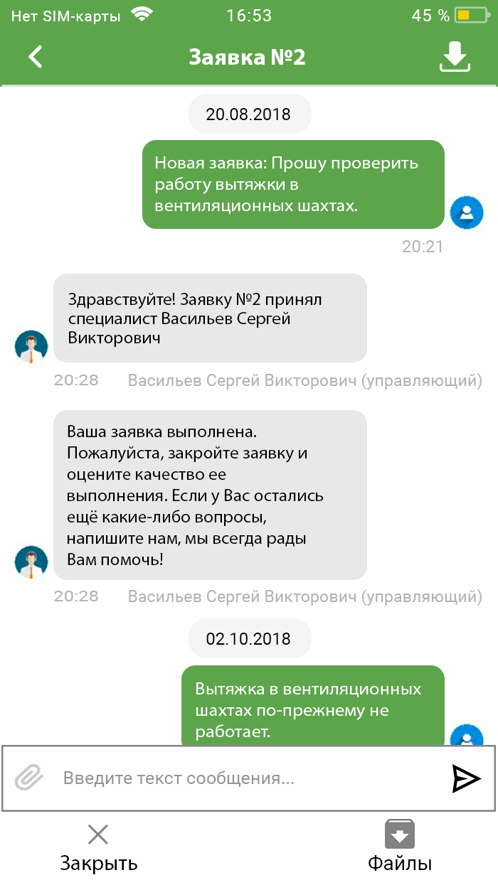
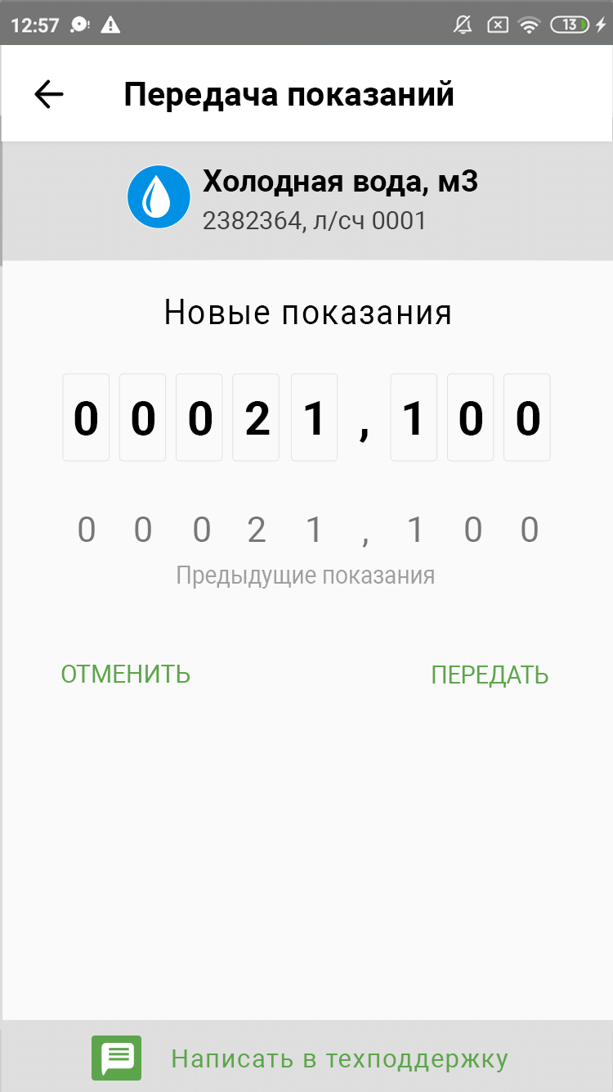
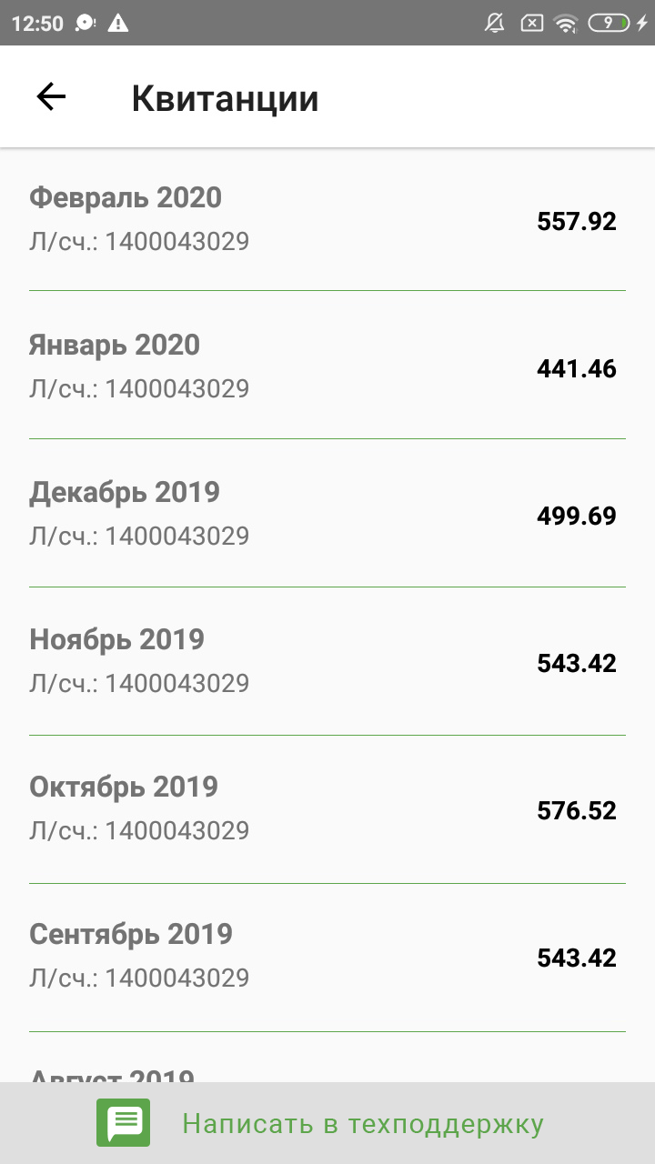
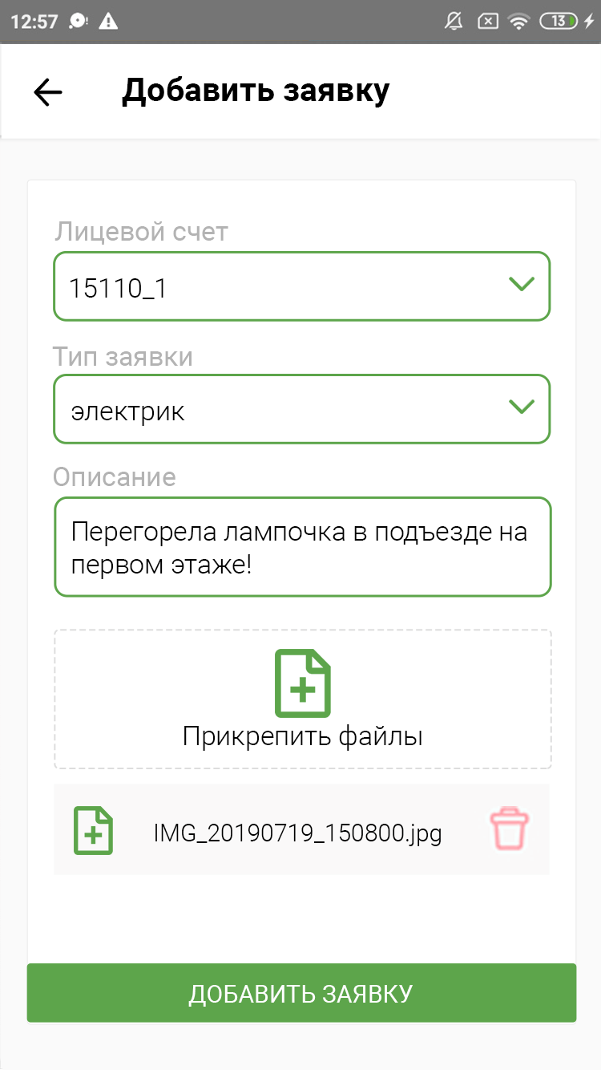
Возможности мобильного приложения
СБОР ПОКАЗАНИЙ приборов учета и их автоматическая загрузка в систему начислений
ПРЕДОСТАВЛЕНИЕ ИНФОРМАЦИИ абоненту о начислениях, приборах учета, квитанциях без необходимости обращения в УК
ОНЛАЙ ПРИЕМ ОБРАЩЕНИЙ в диспетчерскую и к другим специалистам расчетного центра

Slide 3
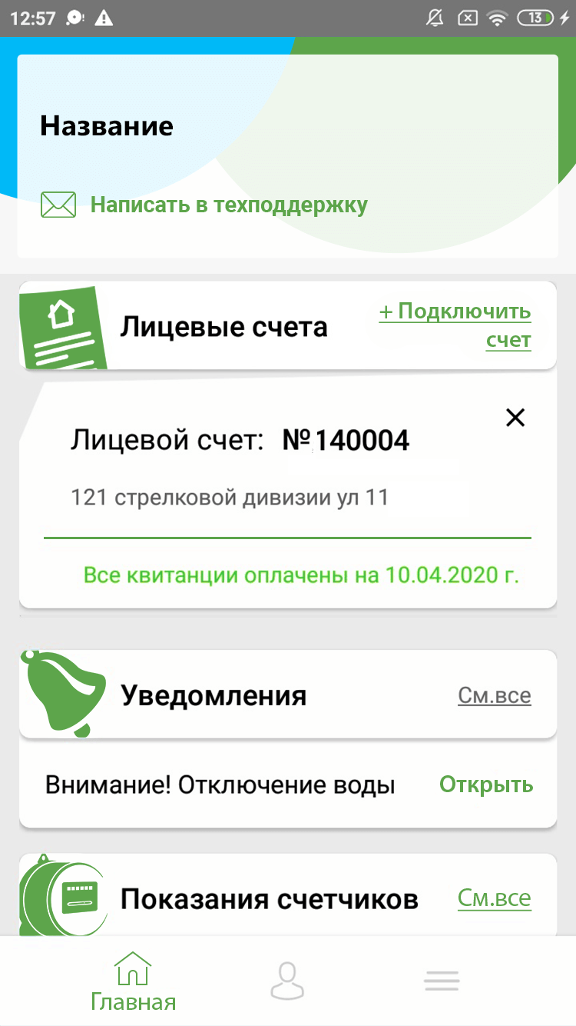
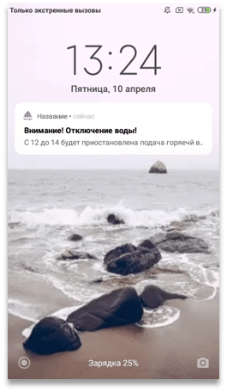
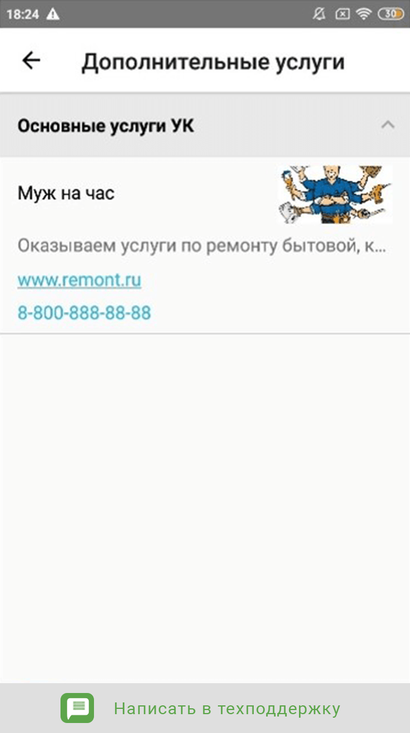
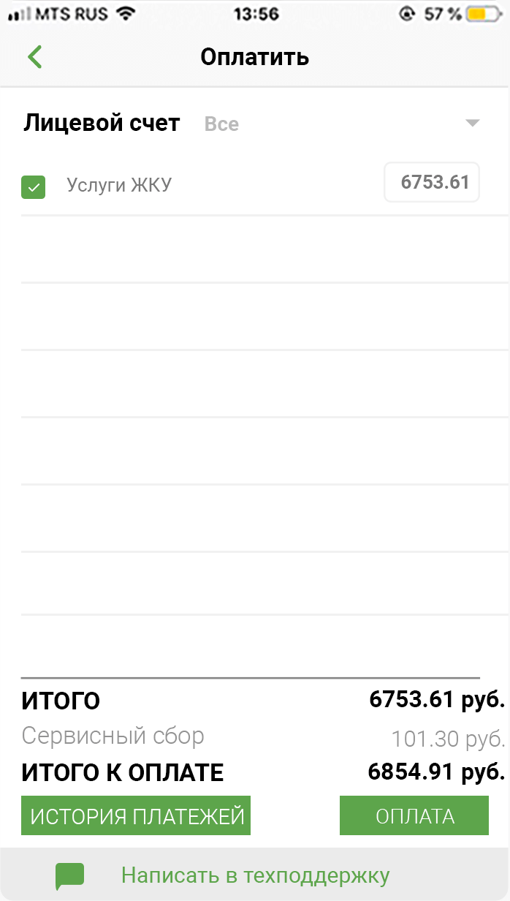
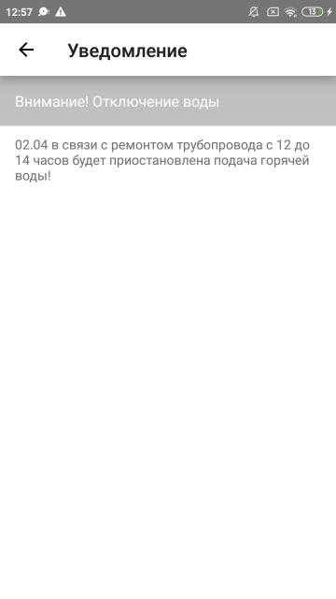
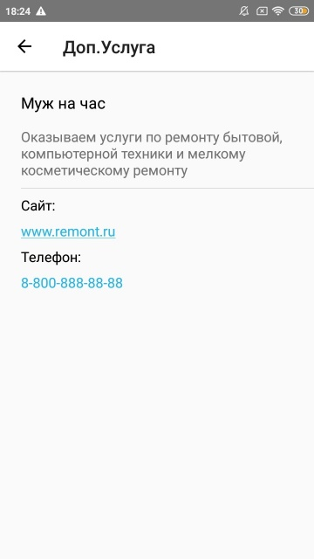
Возможности мобильного приложения
ДОПОЛНИТЕЛЬНЫЙ КАНАЛ приема оплаты, который всегда под рукой у абонента
ОПЕРАТИВНОЕ ИНФОРМИРОВАНИЕ абонентов об аварийных ситуациях, отключениях
или важных событиях
ДОПОЛНИТЕЛЬНЫЕ УСЛУГИ возможность продвижения дополнительных, в том числе платных услуг населению, либо услуг компаний-партнеров

Slide 4
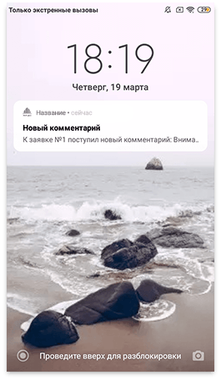
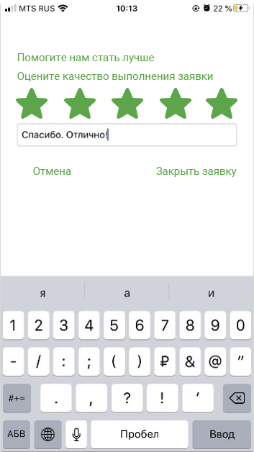
Возможности мобильного приложения
ДИАЛОГ С АБОНЕНТАМИ в онлайн режиме между абонентами и сотрудниками расчетного центра, для отработки обращений в аварийно-диспетчерскую службу
ОЦЕНКА УДОВЛЕТВОРЕННОСТИ собственников жилья работой с обращениями

Slide 5
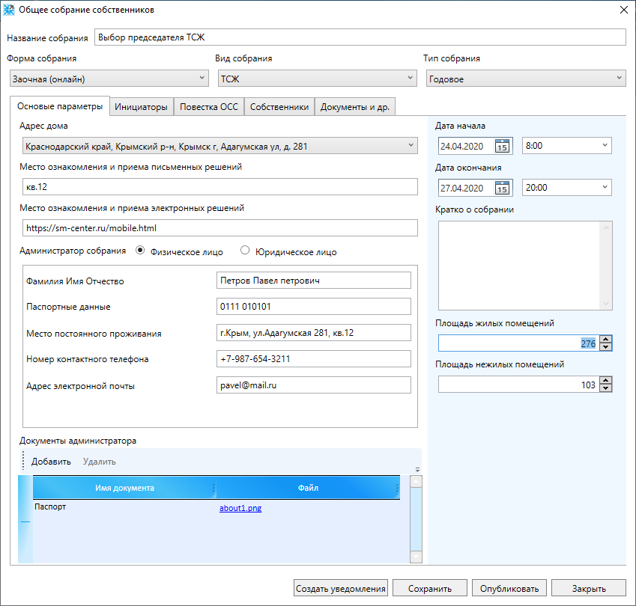
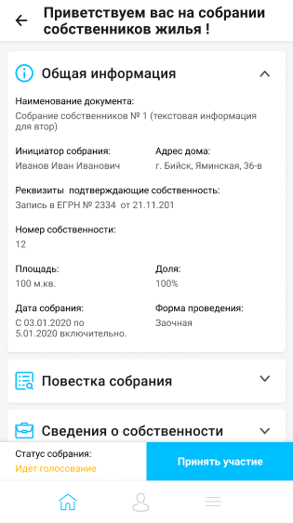
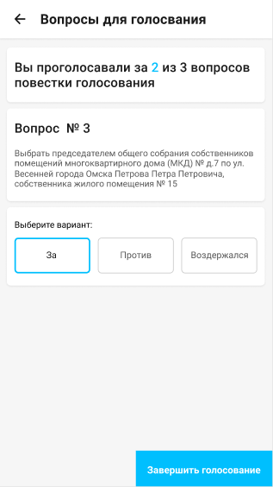
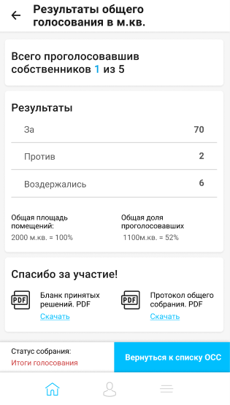
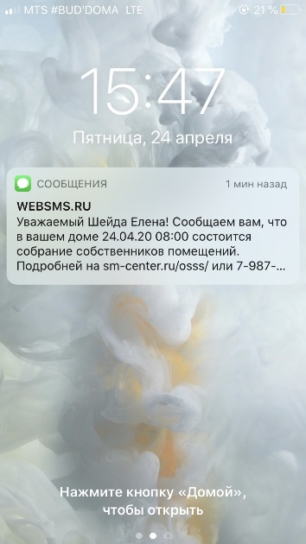
Проведение электронных собраний собственников (ОСС)
Решение вопросов быстро и безопасно
ЛЕГКО СОЗДАТЬ И НАСТРОИТЬ Интерфейс максимально упрощен
МАКСИМАЛЬНЫЙ ОХВАТ И ВОВЛЕЧЕННОСТЬ Push, СМС-сообщения - о готовящемся ОСС - о начале ОСС
НАГЛЯДНОСТЬ И ПРОЗРАЧНОСТЬ полная информации по ОСС: время, повестка, организатор и др.
SMS-ИДЕНТИФИКАЦИЯ И ГОЛОСОВАНИЕ в один клик
ОТКРЫТОСТЬ РЕЗУЛЬТАТОВ

Slide 6
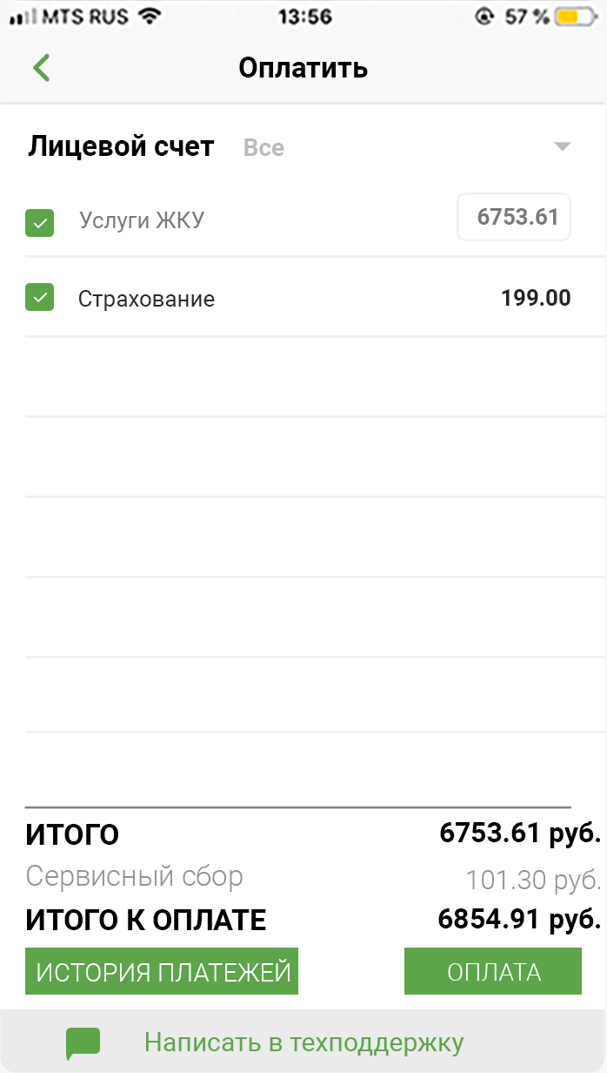
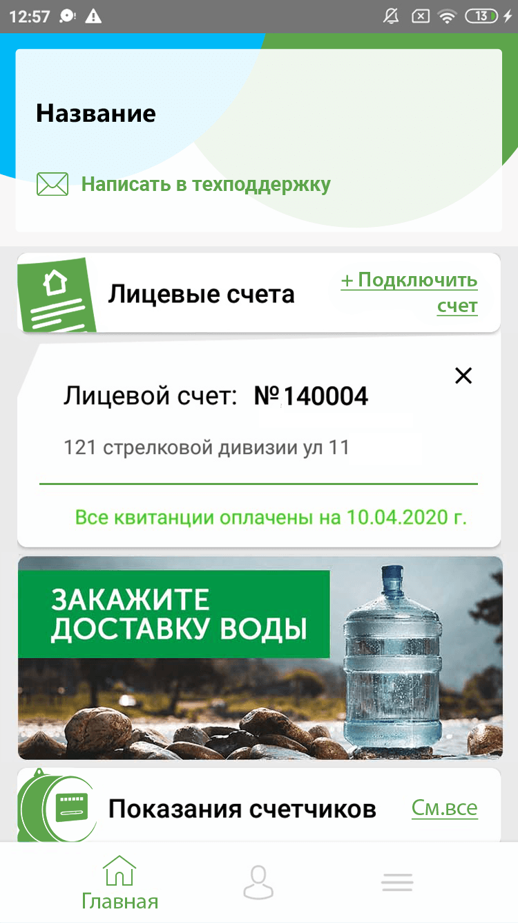
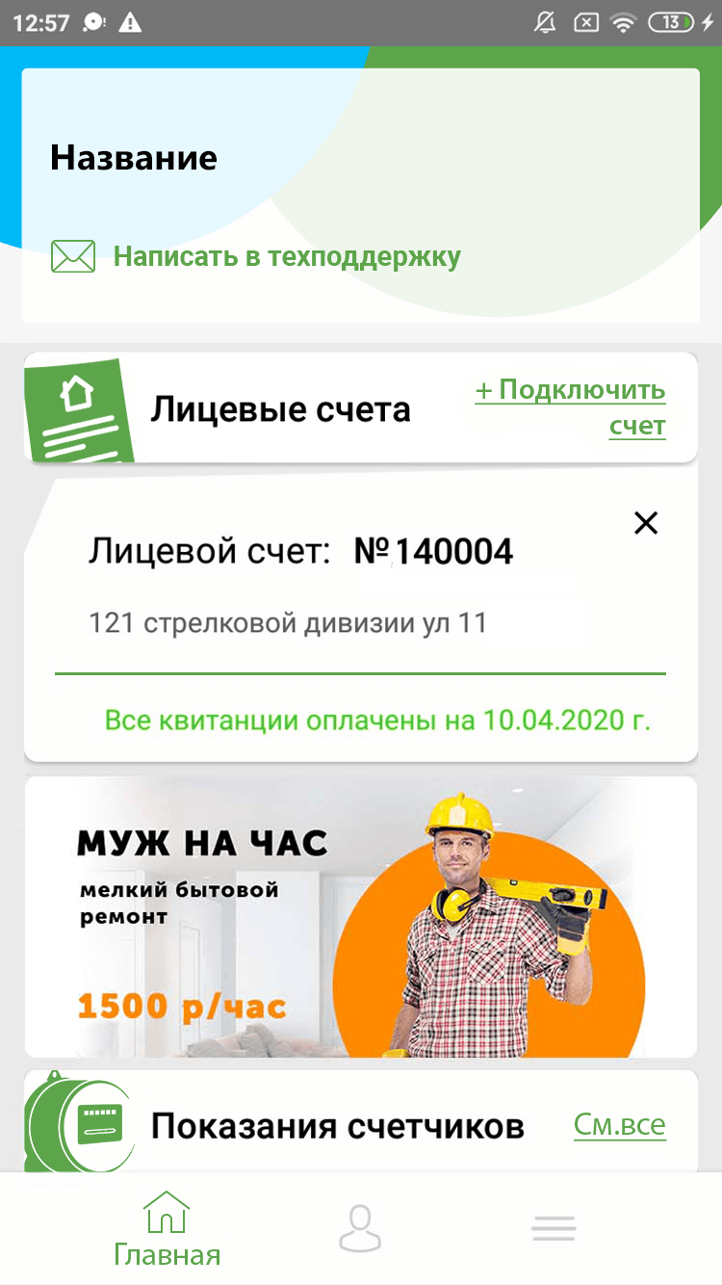
Маркетплейс для ваших абонентов
— это дополнительный доход за счет % от услуг партнеров, плюс продвижение своих платных услуг
СТРАХОВАНИЕ НЕДВИЖИМОСТИ — доход 50 рублей с одной страховки! По статистике страховку покупают 8% плательщиков.
ДОСТАВКА ВОДЫ
— доход 5% с каждого заказа!
МЕЛКИЙ БЫТОВОЙ РЕМОНТ
— доход 5% с каждого заказа!
И ДРУГИЕ УСЛУГИ: ваши и компаний-партнеров

Slide 7
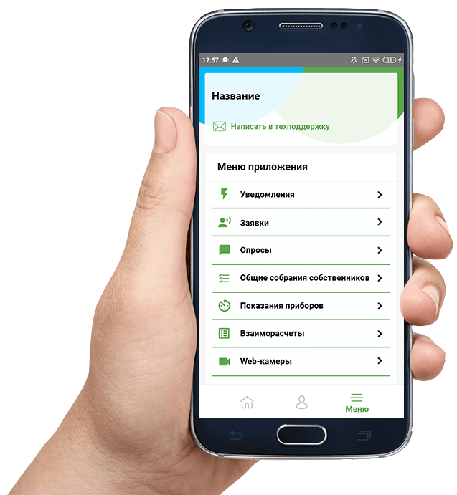
Что дает мобильное приложение абонентам
Видеть начисления
Подавать показания приборов учета
Оплачивать квитанции
Отправлять обращения специалистам вашей компании
Получать срочные оповещения об авариях, отключениях и т.п.

Slide 8
Для жителя это…
Экономия времени
Получение услуг, минуя очереди в учреждении
Гарантированное информирование об отключениях, ремонте и т.п.
Более оперативное решение вопросов
Простое управление услугами ЖКХ

